Slide 1

第6章 设备管理

Slide 2
操作系统中负责I/O设备管理的部分称为I/O系统，完成设备管理功能，对OS影响非常大。与处理机管理、存储器管理密切相关，设备管理因此常常作为操作系统内核的一部分。

Slide 3
设备管理的主要对象
I/O设备，设备控制器和I/O通道。
设备管理的基本任务
完成用户提出的I/O请求，提高I/O效率，提高I/O设备的利用率。
设备管理的主要功能
缓冲区管理，设备分配，设备处理，虚拟设备，实现设备独立性。
I/O设备种类多操作差异大，设备管理是操作系统中最繁杂且与硬件最紧密相关的部分。

Slide 4
01
I/O系统概述
02
缓冲管理
目录
Contents
03
I/O软件
04
设备分配与回收
05
磁盘管理器

Slide 5
01
I/O系统概述

Slide 6
6.1 I/O系统概述
I/O系统的组成主要包括
I/O设备
设备控制器及相关接口
I/O通道
总线等。

Slide 7
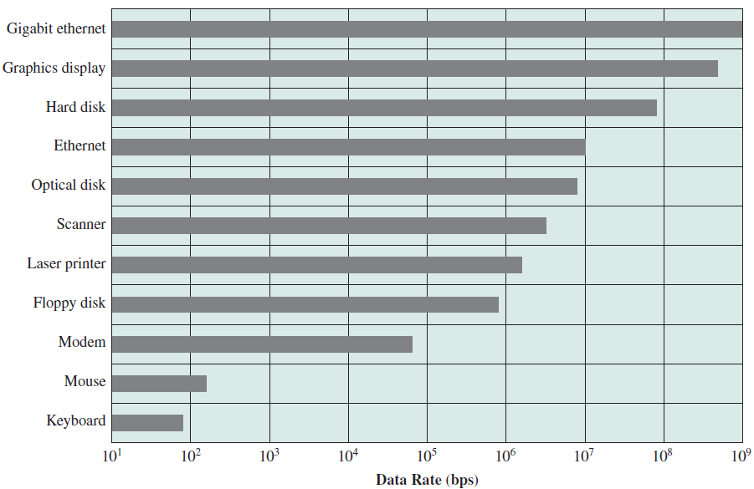
6.1.1 I/O设备
I/O设备的类型
按传输速率分类
低速（几字节至数百字节/秒）：键盘、鼠标、语音输入输出设备。
中速（数千至数万字节/秒） ：行式打印机、激光打印机。
高速（数千字节以上/秒） ：磁盘、光盘、以太网、图形显示设备。

Slide 8
6.1.1 I/O设备
I/O设备的类型（续）
按信息交换单位分类（信息组织方式）
块设备
信息的存取以数据块为单位
如磁盘（传输速率较高；可寻址；适合DMA方式）
字符设备
信息的存取以字符为单位
如打印机、交互式终端
传输速率较低；不可寻址；中断驱动方式

Slide 9
6.1.1 I/O设备
I/O设备的类型（续）
按设备共享属性分类：
独占：如打印机
共享：如磁盘
虚拟：通过虚拟技术将一台独占设备变换为若干台逻辑设备，供多个进程同时使用。

Slide 10
6.1.1 I/O设备
设备与控制器之间的接口
设备不直接同计算机连接，一般是通过专用的电缆线连接控制器与设备。
两者传递的信号主要是三类：
数据信号：控制器到设备（输出）、设备到控制器（输入）
控制信号：控制器到设备
状态信号：设备到控制器
在小型机和微型机中，控制器一般直接做成印刷电路板插入计算机（在微机中习惯称为卡，如图形加速卡，网卡）

Slide 11
6.1.2 I/O管理目标
设备管理要达到的主要目标是：
提供统一界面、方便用户使用
使用逻辑操作和逻辑设备名掩盖设备的物理细节。
程序对设备的独立性：在源程序和目标程序中都使用设备符号名（逻辑设备名）；提供设备管理与文件系统的统一接口；向程序提供设备重定向功能。
发挥系统的并行性，提高I/O设备使用效率。
采用各种软硬结合的技术使设备、CPU、用户程序、人这四者达到最高程度的并行
采用的技术有：中断技术、缓冲技术、设备共享和假脱机技术。
实现设备的正确、安全使用——设备保护
技术：掩盖细节的高级接口；命名与权限管理；只有特权指令才能使用设备硬件接口。

Slide 12
6.1.3 I/O管理功能
缓冲区管理
计算机系统中各个部件速度的差异很大。中央处理机的速度以纳秒计，外部设备的处理速度则以毫秒甚至秒计。在不同时刻，系统各部分的负荷也常常很不均衡。为充分发挥并行性，引入缓冲技术。
外围设备的分配
按照设备的类型 (独享、共享或虚拟) 和系统中所采用的分配算法，决定把一个I/O设备分配给哪一个要求该类设备的进程。
在大、中系统中，分配设备的同时，还应分配相应的控制器和通道，以保证I/O设备与CPU之间有传递信息的通路；凡未分配到所需设备或控制器或通道的进程，应放入相应的等待队列。设备分配程序就是用来实现这一功能的。
设备处理
设备处理程序又叫设备驱动程序。
虚拟设备及实现设备独立性

Slide 13
02
缓冲管理

Slide 14
6.2 缓冲管理
缓冲区是用来保存在两个设备之间或在设备和应用程序之间所传输数据的内存区域。
1.引入缓冲区的原因
处理数据的生产者和消费者速度不匹配。如从调制解调器上收到文件并保存到硬盘上。
协调传输数据大小不一致的设备。
如计算机网络上，发送方消息被分成若干包，接收方在缓冲区中重组数据。
减少对CPU的中断频率
例如：速率为9.6Kb/s的数据通信，每100us中断CPU一次，若设置8位缓冲，可使CPU被中断的频率降低为原来的1/8，再设置8位寄存器，使CPU中断响应的时间放宽到800us。
提高CPU和I/O设备之间的并行性

Slide 15
6.2 缓冲管理
2. 单缓冲(single buffer)：
当用户进程发出I/O请求时，OS便在主存中为之分配一个缓冲区。
一个缓冲区，CPU和外设轮流使用，一方处理完之后接着等待对方处理。
3. 双缓冲(double buffer)：
为了加快输入和输出速度，引入双缓冲区。
设备输入时，先将数据送入第一缓冲区，装满后再转向第二缓冲区。
此时OS可以从第一缓冲区移出数据，送入用户进程所在内存。
两个缓冲区，CPU和外设都可以连续处理而无需等待对方。要求CPU和外设的速度相近。

Slide 16

单选题
5分
例：某文件占10个磁盘块，现要把该文件的磁盘块逐个读入主存缓冲区，并送用户区进行分析，假设一个缓冲区与一个磁盘块大小相同,把一个磁盘块读入缓冲区的时间为100s，将缓冲区的数据传送到用户区的时间是50s，CPU对一块数据进行分析的时间为50s。在单缓冲区和双缓冲区结构下，读入并分析完该文件的时间分别是。
A
1500s, 1000s
B
1550s, 1100s
C
1550s,1550s
D
2000s, 2000s
提交

Slide 17
在单缓冲区中，当上一个磁盘块从缓冲区读入用户区完成时，下一磁盘块才能开始读入，也就是当最后一块磁盘块读入用户区完毕时所用的时间为150×10 = 1500s，加上处理最后一个磁盘块的时间50s，得 1550s。
双缓冲区中，不存在等待磁盘块从缓冲区读入用户区的问题，10个磁盘块可以连续从外存读入主存缓冲区，加上将最后一个磁盘块从缓冲区送到用户区的传输时间50s 及处理时间50s，也就是100×10+50+50= 1100s。

Slide 18
6.2 缓冲管理
4. 循环缓冲
环形缓冲(circular buffer)：多个缓冲区，CPU和外设的处理速度可以相差较大。可参见“生产者－消费者问题”，
以上的缓冲区仅适用于特定的I/O进程和计算进程，属于专用缓冲区。系统较大时，会有多个专用缓冲区，消耗大量内存空间，利用率低，目前广泛使用公用缓冲池，池中设置了多个供若干进程共享的缓冲区。

Slide 19
6.2 缓冲管理
对缓冲池的操作：
收容输入：设备输入数据
提取输入：计算进程读入数据
收容输出：计算进程输出数据
提取输出：向设备输出数据。
访问各个缓冲区队列时，需进行互斥操作。
5. 缓冲池
缓冲池既可用于输入，又可用于输出，缓冲池中有三类缓冲区：
空闲缓冲区队列emq
输入缓冲区队列inq：由装满输入数据的缓冲区链成的队列。
输出缓冲区队列outq：由装满输出数据的缓冲区链成的队列。

Slide 20
03
I/O软件

Slide 21
6.3 I/O软件
I/O软件的总体设计目标是高效性和通用性。
高效性是要确保I/O设备与CPU的并发性，以提高资源的利用率；
通用性是指尽可能地提供简单抽象、清晰而统一的接口，采用统一标准的方法，来管理所有的设备及所需的I/O操作。

Slide 22
6.3 I/O软件
I/O系统必须采用某种技术使I/O设备可以按统一的标准方式对待。
采用的方式有：抽象、包装与软件分层
可以从不同的I/O设备中抽象出一些通用类型。每个通用类型都可以通过一组标准函数（即接口）来访问。具体的差别被内核模块（设备驱动程序）所封装。
不同设备有自己的驱动程序，但提供了一组标准接口。设备驱动程序层为内核I/O子系统隐藏设备控制器之间的差异，从而简化了OS开发人员的任务，也有利于硬件制造商。
每种OS都有自己的设备驱动程序接口。故一个特定设备可能有多种设备驱动程序。
而I/O系统调用又为上层应用程序包装了硬件细节。

Slide 23
6.3.1 I/O软件的设计目标和原则
I/O软件应达到的目标：
与具体设备无关
程序员只要知道如何使用I/O硬件资源完成所需的操作，而无需了解设备的有关具体实现细节。
I/O软件屏蔽设备的具体细节，向高层软件提供抽象的逻辑设备，并完成逻辑设备到物理设备的映射。
统一命令
系统中对各类不同物理设备采取预先设计的、统一的逻辑名称，所有软件以逻辑名访问设备，可能同一逻辑名在不同情况下对应不同物理设备。
对错误的处理
I/O错误尽可能由接近硬件的低层软件处理，不让高层软件感知。
缓冲技术
设备的分配和释放
I/O控制方式
对于不同的设备选择不同的I/O控制方式（程序I/O、中断、DMA、通道）。

Slide 24
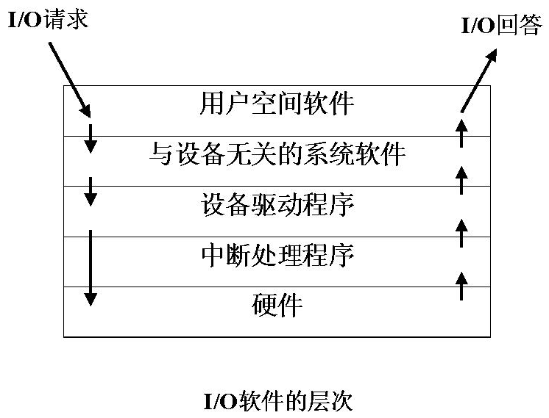
I/O软件的层次结构
I/O软件向下与硬件紧密相关，向上与用户紧密交互，它与进程管理、存储管理、文件系统都有联系。
为使复杂的I/O软件结构清晰、移植性好、易适应，多采用层次结构

Slide 25
I/O软件的层次结构
1）用户级软件（指用户空间的I/O软件）
用户与设备管理模块的接口，负责解释用户的应用请求，并将这种请求转化为具体的输入/输出操作。
它将所有的设备看作逻辑资源，为用户进程提供各类I/O函数。用户以设备标识符和一些简单的函数来使用设备，如打开、关闭、读、写等。
2）与设备无关的操作系统软件(设备无关层）
负责实现与设备驱动程序的统一接口，设备命名，将逻辑设备名转换为物理设备名，实现设备的分配和回收，缓冲区管理，为设备管理和数据传送提供必要的存储空间。

Slide 26
I/O软件的层次结构
3）设备驱动程序
与硬件直接相关，负责具体实现系统对设备发出的操作命令。
4）设备中断处理程序
中断处理程序是设备驱动程序中的一部分
当进程进行I/O操作时，将其阻塞至I/O操作结束并发生中断。中断发生时，由中断处理程序启动请求排队的下一请求并解除等I/O进程的阻塞状态，使其能够继续执行。

Slide 27
I/O软件的层次结构
相关层（较低的层）用于将硬件特征与无关层（较高的层）隔离开，而无关层（较高的层）则参与向用户提供一个友好、清晰而规范的接口。
从功能上看，无关层是I/O管理的主要部分，从代码量看，驱动层是I/O管理的主要部分。
层次式结构的I/O软件中，只要层次间的接口不变，对每个层次的代码的修改，都不会引起其他层次的变更。
在不同操作系统中，层次的划分并不是固定的，各层的功能及层次间的接口都存在一定的差异。

Slide 28
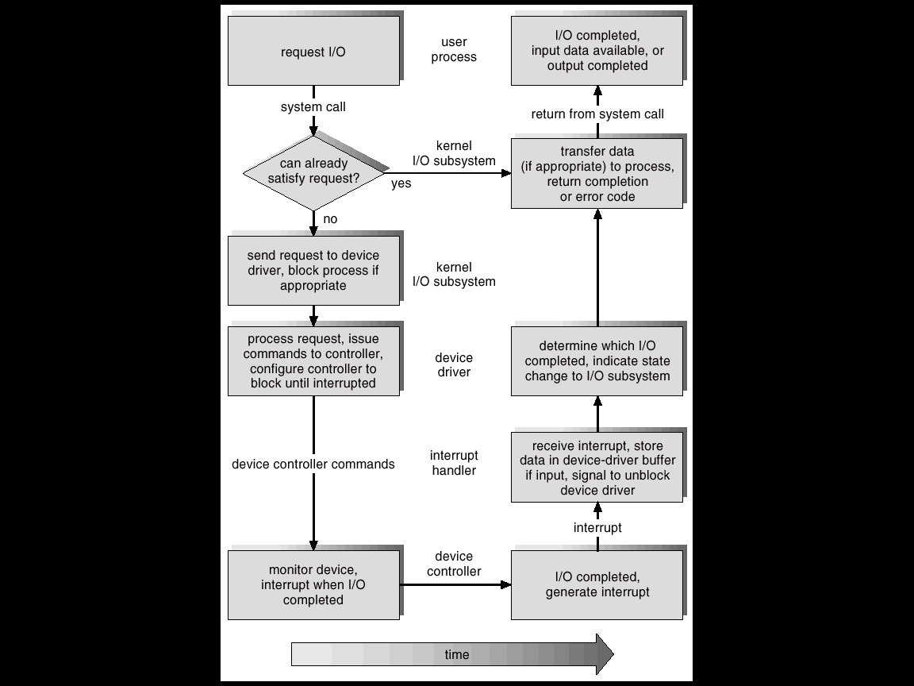
Life Cycle of An I/O Request

Slide 29
例：用户程序发出磁盘I/O请求后，系统的正确处理流程是：
A 用户程序、系统调用处理程序、中断处理程序、设备驱动程序
B 用户程序、系统调用处理程序、设备驱动程序、中断处理程序
答：B

Slide 30
例：本地用户通过键盘登录系统时，首先获得键盘输入信息的程序是：
A 命令解释程序
B 中断处理程序
C 系统调用服务程序
D 用户登录程序
Notes:
B

Slide 31
6.3.2 设备驱动程序
设备驱动程序的功能
将上层软件发来的抽象要求转换为具体的要求，发送给设备控制器。如将盘块号转换为磁盘的盘面、磁道号及扇区号。
检查用户I/O请求的合法性，了解设备的状态，传递有关参数，设置设备的工作方式。
发出I/O命令，若设备空闲则启动。若设备忙，则将请求者的请求块挂在设备队列上。
及时响应通道或控制器发来的中断请求，调用相应的中断处理程序。
对于设置有通道的，自动构成通道程序

Slide 32
6.3.2 设备驱动程序
设备处理方式
作为应用进程的一部分执行：与程序控制I/O相对应，难以对外设发出的中断作实时响应；
作为系统进程执行：为每类设备设置一个进程；或整个系统设置一个I/O进程，负责对各类设备的I/O进程的管理；也可设置一个输入进程和一个输出进程；
不设进程，作为OS核心中的设备驱动程序，供用户或系统进程调用。

Slide 33
6.3.2 设备驱动程序
设备驱动程序的特点
设备驱动程序是在I/O请求进程与设备控制器之间的桥梁，中转数据和控制。
设备驱动程序与I/O设备特性、控制方式及硬件密切相关，一般由厂商提供。
向上屏蔽设备细节：不同类型设备通常其设备驱动程序接口不同，同类设备的接口相同。因此，同类设备的不同型号，只要更换设备驱动程序则可由OS使用。
驱动程序允许可重入，一个正在运行的驱动程序可以被再次调用。

Slide 34
6.3.2 设备驱动程序
设备驱动程序的处理过程
将抽象要求转化为具体要求。
检查I/O请求的合法性
读出和检查设备的状态
传送参数
设置工作方式
启动I/O设备
基本的I/O操作是在设备控制器的控制下完成的，需要一定时间，此时驱动进程把自己阻塞起来，直到中断到来时才被唤醒。

Slide 35
6.3.3 设备独立性软件
设备独立性（Device independence）的概念----设备无关性
设备独立性指除了直接与设备打交道的底层软件之外，其它部分的软件并不依赖于硬件。可以提高软件的设计效率。
为了实现设备独立性：引入物理设备、逻辑设备
应用程序使用逻辑设备名调用设备；OS实际执行时，使用物理设备名。
OS负责将逻辑设备名转换为物理设备名。

Slide 36
6.3.3 设备独立性软件
设备独立性带来如下好处：
设备分配时的灵活性
进程请求设备时，OS可从一类设备中选择空闲的分配，不会因特定设备忙而阻塞。
实现I/O重定向
I/O重定向：实现I/O操作的设备可以更换，而不必改变应用程序。
如：调试程序时先输出到屏幕，最后再打印

Slide 37
6.3.3 设备独立性软件
设备独立性软件
设备独立性软件设置在驱动程序之上，二者之间的界限因操作系统不同而不同。
设备独立性软件的主要功能分为两个方面：
执行所有设备的公有操作。包括：
对独立设备的分配与回收
将逻辑设备名映射为物理设备名，找到相应物理设备的驱动程序
保护设备，禁止用户直接访问
缓冲管理
差错控制，只处理设备驱动程序无法处理的错误。
提供独立于设备的逻辑块
不同设备信息交换单位是不同的，设备独立性软件负责隐蔽这些差异，向逻辑设备和高层软件提供统一的逻辑数据块。
向用户层软件提供统一接口。

Slide 38
6.3.3 设备独立性软件
逻辑设备名到物理设备名映射的实现
①逻辑设备表（LUT）
当进程用逻辑设备名请求I/O设备时，系统为它分配相应的物理设备，并在LUT中建立一个表目。
②LUT的设置可采用两种方式
整个系统一张，不能有相同逻辑设备名。
每个用户一张，放入PCB中

Slide 39
6.3.4 用户层的I/O软件
大部分I/O软件都在操作系统内部，但仍有一部分在用户层，包括与用户程序链接在一起的库函数，以及完全运行于内核之外的一些程序，如Spooling程序，网络传输文件时的守护进程。
用户层软件必须通过一组系统调用获取操作系统服务。

Slide 40
例：程序员利用系统调用打开I/O设备时，通常使用的设备标识是
A 逻辑设备名 B 物理设备名
C 主设备名 D 从设备号

Slide 41
例：下列选项中，导致创建新进程的操作是：
I 用户登录成功
II 设备分配
III 启动程序执行
答 I 和III

Slide 42
04
设备分配与回收

Slide 43
6.4 设备分配与回收
当进程向系统提出I/O请求时，只要是可能和安全的，设备分配程序便按照一定的策略分配设备、控制器和通道，形成一条数据传输通路，以供主机和设备间信息交换。

Slide 44
6.4.1 设备分配中的数据结构
(1) 设备控制表(DCT, Device Control Table)
每个设备一张，描述设备特性和状态。反映设备的特性、设备和控制器的连接情况。
DCT的内容主要包括：
设备标识：用来区别不同的设备；
设备类型：反映设备的特性；如：块设备或字符设备；
设备配置：I/O地址等；
设备状态：忙/闲，等待/不等待；（若与设备链接的控制器或通道忙，则等待）
等待队列：等待使用该设备的进程队列；
与设备连接的控制器表指针。

Slide 45
6.4.1 设备分配中的数据结构
(2) 系统设备表(SDT, System Device Table)
系统内一张，反映系统中设备资源的状态，记录所有设备的状态及其设备控制表的入口。
SDT表项的主要组成：
DCT指针：指向相应设备的DCT；
设备使用进程标识：正在使用该设备的进程标识；
DCT信息：为引用方便而保存的DCT信息，如：设备标识、设备类型等；

Slide 46
6.4.1 设备分配中的数据结构
(3)控制器控制表(COCT, COntroller Control Table)
每个设备控制器一张，描述I/O控制器的配置和状态。如DMA控制器所占用的中断号、DMA数据通道的分配。
(4)通道控制表(CHCT, CHannel Control Table)
每个通道一张，描述通道工作状态。
控制器标识符
控制器状态：忙/空闲
与控制器连接的通道指针
等待控制器的进程队列指针

Slide 47
6.4.1 设备分配中的数据结构
(5) 表格之间的关系
系统设备表
通道控制表
pcb
pcb
控制器
控制表1
控制器
控制表2
控制器
控制表n
设备控制表
pcb
pcb
设备
控制表1
设备
控制表n
pcb
pcb

Slide 48
6.4.2 设备分配时应考虑的因素
设备分配的原则是合理使用外设(公平和避免死锁)，提高设备使用率。
(1) 考虑设备的固有属性
独享设备：打印机等。进程使用完自己释放，一般不能剥夺；
共享设备：磁盘、网卡等。多个进程并发使用，需合理调度；
虚拟设备：虚拟打印机等。可有多个进程使用，但FCFS。

Slide 49
6.4.2 设备分配时应考虑的因素
(2) 设备分配算法
与进程调度类似，但简单一些；
先来先服务(FCFS)：按I/O请求的先后顺序，排成I/O请求命令队列；按FCFS分配设备；
基于优先级：依据进程的优先级，指定I/O请求的优先级，优先级高的排在设备队列的队首；同优先级则FCFS；按优先级高低分配设备。

Slide 50
6.4.2 设备分配时应考虑的因素
(3) 设备分配中的安全性
①安全分配方式
进程发出I/O请求后阻塞，完成后唤醒，即进程运行时不占有任何设备资源，摈弃了“请求保持”条件。缺点：CPU与I/O设备是串行工作。
②不安全分配方式
进程发出I/O请求后仍继续运行，又可发出I/O请求，仅当进程所请求的设备已被另一进程占用时，进程才进入阻塞状态。优点：多个设备并行操作；缺点：可能造成死锁。

Slide 51
6.4.2 独占设备的分配程序
1. 基本的设备分配程序
(1) 分配设备
(2) 分配控制器
(3) 分配通道
系统设备表
通道控制表
pcb
pcb
控制器
控制表1
控制器
控制表2
控制器
控制表n
设备控制表
pcb
pcb
设备
控制表1
设备
控制表n
pcb
pcb

Slide 52
6.4.3 SPOOLing技术
利用假脱机技术(SPOOLing, Simultaneous Peripheral Operation On Line, 也称为虚拟设备技术)可把独享设备模拟为具有共享特征的虚拟设备，从而提高设备利用率。
为了缓和CPU的高速性与低速I/O设备之间的矛盾引入了脱机输入、脱机输出(外围机)
多道程序系统中，利用一道程序来模拟脱机输入时的外围控制机，把低速I/O设备上的数据传送到磁盘上；再用另一道程序模拟脱机输出时的外围控制机，把数据从磁盘传送到慢速的设备上。这样便可在主机的直接控制下，实现脱机输入输出操作。此时的外围操作与CPU对数据的处理同时进行
在联机情况下实现的同时外围操作称为SPOOLing，也叫假脱机。

Slide 53
6.4.3 SPOOLing技术
让主机直接控制I/O称为联机I/O；让另一台外围机控制机代替主机控制I/O称为脱机I/O。SPOOLing用联机I/O模拟脱机I/O操作，故称为“假脱机”。

Slide 54
6.4.3 SPOOLing技术
原理：
SPOOLing程序和外设进行数据交换，可以称为“实际I/O”。一方面，SPOOLing程序预先从外设输入数据并加以缓冲（输入井），在以后需要的时候输入到应用程序；另一方面，SPOOLing程序接受应用程序的输出数据并加以缓冲（输出井），在以后适当的时候输出到外设。
应用程序进行I/O操作时，只是和SPOOLing程序交换数据，可以称为“虚拟I/O”。这时候的虚拟I/O实际上是SPOOLing程序从缓冲池中读出数据或把数据送入缓冲池，而不是跟实际的外设进行I/O操作。

Slide 55
6.4.3 SPOOLing技术
2、SPOOLing系统的组成
（1）输入井和输出井：在磁盘上。
（2）输入缓冲区和输出缓冲区：在内存。缓和CPU和磁盘速度不匹配的矛盾。
（3）输入进程和输出进程：守护（daemon）进程

Slide 56
6.4.3 SPOOLing技术
3、SPOOLing系统的优点
高速虚拟I/O操作：应用程序的虚拟I/O比实际I/O速度提高，缩短应用程序的执行时间（尽快完成计算，并释放占用的计算机资源）。
实现对独享设备的共享：SPOOLing系统中，未为任何进程分配设备，是在输入井和输出井中为进程分配一个存储区、建立一张I/O请求表。
由SPOOLing程序提供虚拟设备，使每个使用独占设备的进程都认为是自己独占了一个设备。

Slide 57
6.4.3 SPOOLing技术
4、举例：
打印机设备和可由打印机管理器管理的打印作业队列。如：Windows NT中，应用程序直接向针式打印机输出需要15分钟，而向打印作业队列输出只需要1分钟，此后用户可以关闭应用程序而转入其他工作，在以后适当的时候由打印机管理器完成15分钟的打印输出而无需用户干预。
又如Internet 上的USENET电子邮件系统，要向某人发邮件，先调用一个称为send的程序，send接到要发的邮件，然后将它送入一个SPOOLing目录，待以后发送。

Slide 58
05
磁盘存储器管理

Slide 59
6.5 磁盘存储器管理
磁盘存储器：随机读写共享设备，可移动介质
特点:容量大，速度快。
管理要求：合理分配空间、访问效率高，容错能力强。其性能直接影响文件系统的性能指标。

Slide 60
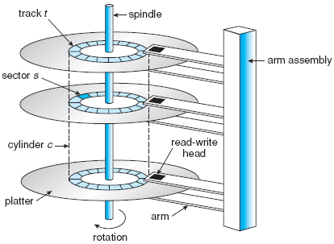
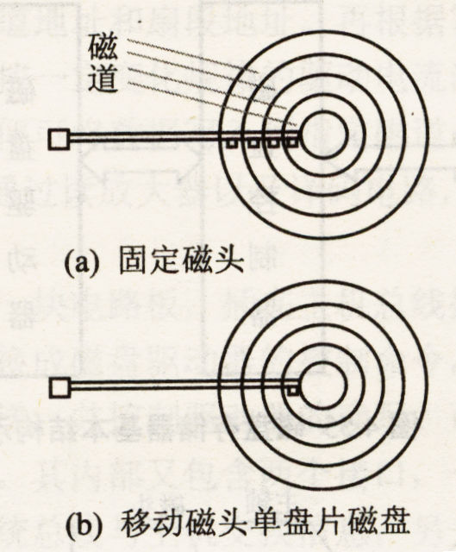
6.5.1 磁盘的性能简述
数据的组织
地址格式：驱动器号、磁道号、磁头号、扇区号
磁盘的类型
固定头磁盘
移动头磁盘

Slide 61
6.5.1 磁盘的性能简述
磁盘访问时间
（1） 寻道时间：与寻道距离成正比
（2） 旋转延迟时间
（3） 传输时间
影响磁盘访问时间的主要参数是寻道时间。

Slide 62
6.5.2 磁盘调度
提高磁盘I/O速度的途径：
（1）硬件解决
（2）好的调度算法
（3）缓冲区
来自不同进程的磁盘I/O请求构成一个随机分布的请求队列。磁盘I/O调度算法的主要目标就是减少请求队列对应的平均柱面定位时间（寻道时间）。

Slide 63
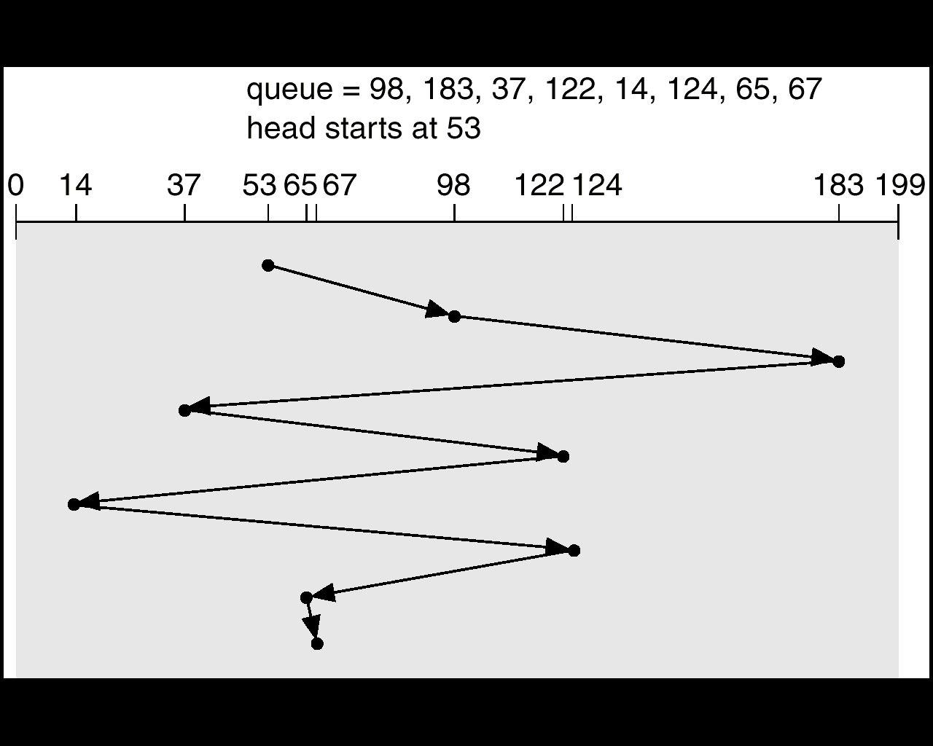
6.5.2 磁盘调度
1、先来先服务（FCFS）
磁盘I/O执行顺序为磁盘I/O请求的先后顺序。
该算法的特点是公平性；在磁盘I/O负载较轻且每次读写多个连续扇区时，性能较好。

Slide 64
6.5.2 磁盘调度
2、最短寻道时间优先SSTF(Short Seek Time First)
考虑磁盘I/O请求队列中各请求的磁头定位位置，选择从当前磁头位置出发，移动最少的磁盘I/O请求。该算法的目标是使每次磁头移动时间最少。
访问磁道与当前磁头所在位置最近，但不能保证平均寻道时间最短，但比FIFO算法有更好的性能。进程有可能“饿死”。

Slide 65
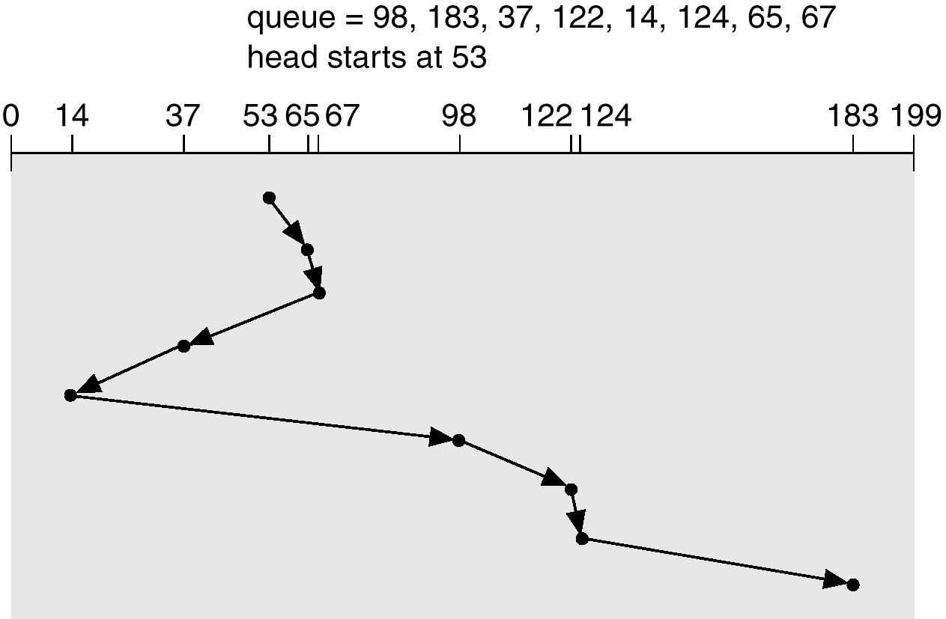
6.5.2 磁盘调度

Slide 66
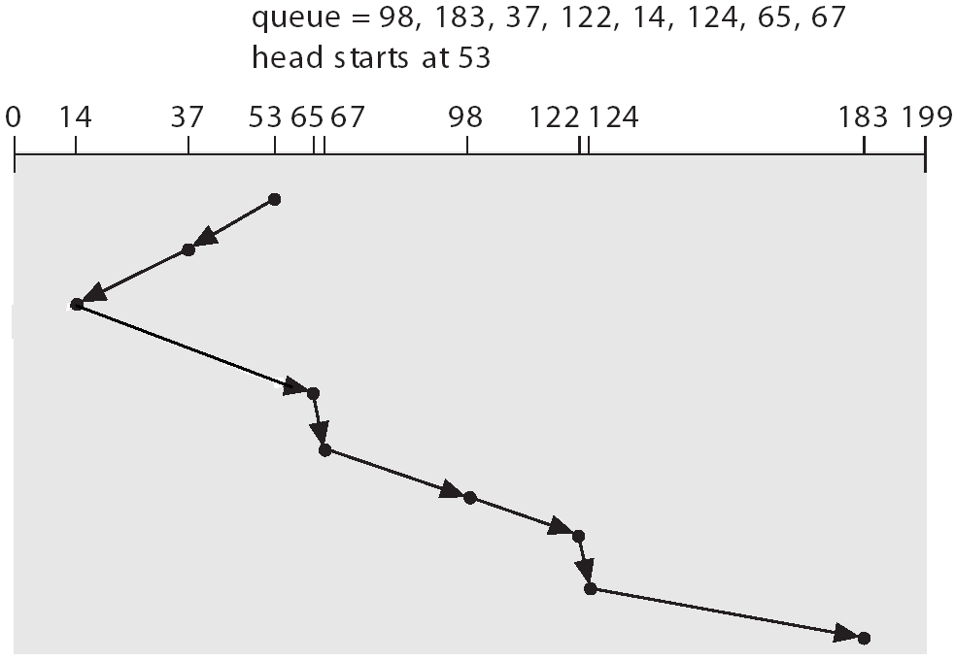
6.5.2 磁盘调度
3、扫描(SCAN)算法：
电梯调度算法。选择在磁头前进方向上从当前位置移动最少的磁盘I/O请求执行，没有前进方向上的请求时才改变方向。该算法是对SSTF算法的改进，磁盘I/O较好，且没有进程会饿死。

Slide 67
6.5.2 磁盘调度
4、循环扫描算法CSCAN(Circular SCAN)：
在一个方向上使用扫描算法，当到达最外的磁道并访问后，磁头立即返回到最里的欲访问的磁道，即将最小磁道号紧接着最大磁道号构成循环。该算法可改进扫描算法对中间磁道的偏好。
实验表明，该算法在中负载或重负载时，磁盘I/O性能比扫描算法好。

Slide 68
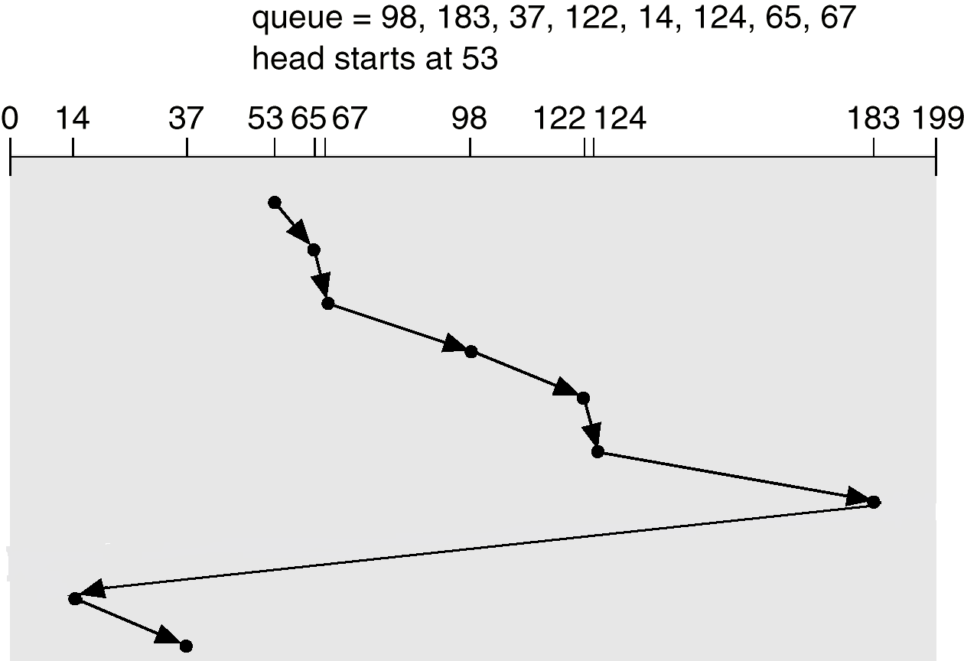
6.5.2 磁盘调度

Slide 69
6.5.2 磁盘调度
以上算法无法解决磁臂粘着问题。
6.N-Step-SCAN算法：
把磁盘I/O请求队列分成长度为N的段，每次使用扫描算法处理这N个请求，即将请求的任务分成长度为N的若干个队列，队列间的调度采用FCFS方式，队列内部的请求以SCAN方式调度。
该算法的目标是解决磁臂粘着问题。
当N值很大时，该算法接近于SCAN;而N=1时该算法变为FCFS。

Slide 70
6.5.2 磁盘调度
6．FSCAN调度算法
将N-Step-SCAN算法中的队列数目定为2。把磁盘I/O请求分成两个队列，交替使用扫描算法处理一个队列，新生成的磁盘I/O请求放入另一队列中。该算法的目标与N步扫描算法一致。

Slide 71
例题
假设计算机系统采用CSCAN调度策略.
1. 设某单面磁盘转速为每分钟6000转，每个磁道有100个扇区，相邻磁道间的平均移动时间为1ms。若在某时刻，磁头位于100号磁道处，并沿着磁道号增大的方向移动，磁道号请求队列为50、90、30、120，对请求队列中的每个磁道需读取1个随机分布的扇区，则读完4个扇区总共需要多少时间？
2. 如果磁盘替换为随机访问的Flash存储器，是否有比CSCAN更高效的磁盘调度策略？说明理由。

Slide 72
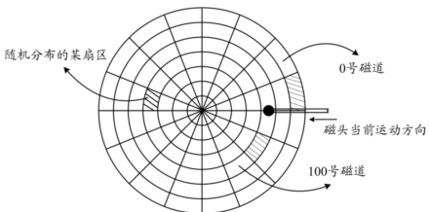
读取数据的时间＝磁头定位时间＋平均旋转等待时间＋读出一个扇区数据的时间。
平均旋转等待时间＝60s/(6000×2）＝5ms
读取一个扇区数据的时间＝60s/(6000×100)=0.1ms
CSCAN算法，访问磁道的顺序为100 120 30 50 90
读取4个扇区数据总的磁头定位时间＝1ms ×（20＋90＋60）＝170ms
读取4个扇区的数据的总时间＝170ms＋（5＋0.1）×4＝190.4ms

Slide 73
例：假设每条磁道被分为8个扇区，每个扇区存放一个记录，处理程序顺序处理这8个记录L1，L2，…，L8。每次请求从磁盘上读一个记录，然后对读出的记录花1ms的时间进行处理，以后再读下一个记录进行处理。磁盘旋转一周花费16ms。若将这8个记录在一条磁道上进行优化分布，则全部处理完这8个记录至少需要
A．31ms B．32ms
C．33ms D．34ms
Notes:
答：C

Slide 74
练习
在一个磁盘上，有1000个柱面，从0～999。假定当前磁头在磁道345上，并且磁头正在向磁道0移动。按照FIFO顺序排列的请求队列中包含了如下磁道上的请求：
186、900、692、620、120、400。
分别求出系统采用FCFS、最短寻道时间优先和SCAN磁盘调度算法满足上述磁盘请求，磁头运动经过的磁道序列及总磁道数。

Slide 75
练习
某磁盘有1000个柱面（0～999），设磁头当前位置是756，磁头正向大磁道方向提供服务。按照FIFO排列的磁盘请求队列为：811，348，153，968，407，500。
给出CSCAN算法完成上述磁盘请求的磁道序列，并计算磁头运动的总磁道数。
设某单面磁盘转速为每分钟12000转，每个磁道有100个扇区，相邻磁道间的平均移动时间为1ms，且对请求队列中的每个磁道需读取1个随机分布的扇区，计算完成这些磁盘请求的寻道时间。
请回答磁盘请求的访问时间由哪三部分时间组成，并计算完成这些磁盘请求的访问时间。

Slide 76
练习
某磁盘共有20个柱面（0～19），磁臂每移动一个柱面的距离需要10ms，每次访问磁盘的旋转延迟时间和信息传送时间之和大于11ms，但小于15ms。磁盘调度算法为SCAN。设有两个进程P1和P2并发执行，进程P1有较高优先级。进程P1运行了5ms后要访问柱面6和柱面10上各一个扇区，此时磁头恰好在柱面6上，并向大磁道号方向移动。接着，进程P2在运行了20ms后提出访问柱面7、9、11上各一个扇区的请求。请写出磁头访问以上柱面的次序，并解释原因。

Slide 77
6.5.3 磁盘高速缓存
1. 磁盘高速缓存的形式
指利用内存空间暂存从磁盘中读出的盘块信息。是一组逻辑上属于磁盘，物理上驻留内存的盘块。
磁盘高速缓存在内存中有两种形式：
大小固定，不受应用程序多少的影响。
所有未利用的内存空间作为一个缓冲池，供请求分页系统和磁盘I/O共享，因I/O的频繁程度而改变大小。

Slide 78
6.5.3 磁盘高速缓存
2. 数据交付方式
某进程访问磁盘数据，OS核心首先查看磁盘高速缓存，若有则拷贝。否则访问磁盘，将所需数据交付请求进程，同时在高速缓存中复制一份，若以后需要可直接交付。
交付方式：
（1）将高速缓存中的数据直接传送到请求进程的内存区。
（2）交付给请求进程的是指向所需数据的指针。

Slide 79
6.5.3 磁盘高速缓存
3. 置换算法
类似于请求调页系统。将磁盘中的数据读入高速缓存时，若高速缓存中已装满数据，则需要置换。
常用的置换算法：最近最久未用LRU、最近未使用NRU、最少使用算法。
有的系统将高速缓存中的所有盘块拉成一条LRU链，会严重影响数据一致性的盘块和可能不再使用的盘块放在队首，使它们被优先写回。不久就要用到的盘块放在队尾。
LRU链意味着链中任一元素在被访问之后，会被放在队尾，而不被写回磁盘。

Slide 80
6.5.3 磁盘高速缓存
设计高速缓存要考虑数据的一致性：系统发生故障，可能会造成内存高速缓存中的数据与磁盘数据不一致。
解决方案：
备用电源；
OS定期回写机制：UNIX系统每隔30秒将高速缓存中所有“dirty”块、内存专用块、活动 i 结点都写回到外存原来位置。

Slide 81
6.5.4 提高磁盘I/O速度的其它方法
1. 提前读（Read-Ahead)
用户访问文件一般采用顺序方式。在将当前请求盘块读入磁盘高速缓存时，可将下一个盘块的数据同时预先读入磁盘高速缓存，从而减少磁盘I/O。
2. 延迟写
缓冲区A本应立即写入磁盘，OS不马上写，而是将其置于空闲缓冲区队尾。这样，若缓冲区A中数据在后期又被访问，可在此处找到，减少磁盘I/O。
直到要用到该缓冲区，再将其写入磁盘，腾出缓冲区。
3. 优化物理块的分布
同一文件所占用的盘块应尽量安排在同一条磁道或相邻磁道上。
OS一般将同一条磁道上的若干个盘块组成一簇，以簇为单位给文件分配空间。

Slide 82
6.5.4 提高磁盘I/O速度的其它方法
4. 虚拟盘
利用内存空间去仿真磁盘，又称为RAM盘。
该盘的设备驱动程序，可以接受所有标准的磁盘操作，但操作在内存中进行，对用户透明。
虚拟盘的问题：易失性，通常用于存放临时文件，如目标文件等。
虚拟盘与磁盘高速缓存的区别：前者的内容由用户控制。后者由OS负责，对用户是透明的。

Slide 83
例：下列选项中，不能改善磁盘设备I/O性能的是：
A 重排I/O请求次序
B 在一个磁盘上设置多个分区
C 预读和置后写
D 优化文件物理块的分布
Notes:
B

Slide 84
感
谢
聆
听
THANKS
BUSENESS ACTIVITY PLANNING

